Slide 1

Prospective stratégique et concertation territoriale au service de la définition d'une offre universitaire commune de formation
Table-ronde mardi 3 juin 2025
Direction générale
de l’enseignement supérieur
et de l’insertion professionnelle

Slide 2
Prospective stratégique et concertation territoriale au service de la définition d'une offre universitaire commune de formation
Comment se pense l’anticipation de la formation à l’échelle territoriale ? Avec qui ? Avec quoi ?
Comment se structure et s’organise la concertation avec les acteurs territoriaux (interne/externe) ?
(Méthodes et directions opérationnelles)
Comment s’observe les effets des politiques, stratégies et méthodes mises en place auprès des bénéficiaires/usagers (industries, laboratoires, citoyens, étudiants, collectivités) ?
(Evaluation, itérations, développement continu)
La Formation… mais pas que ?
(Articulation avec la Recherche, L’innovation, la vie de campus, etc.)
(Politique et stratégique)
Prospective stratégique et concertation territoriale au service de la définition d'une offre universitaire commune de formation
Mardi 3 juin 2025 – Journée d’étude MESR - DGESIP

Slide 3

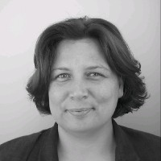
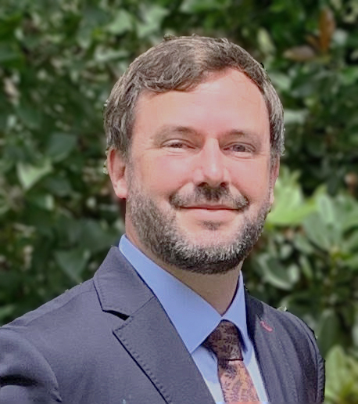

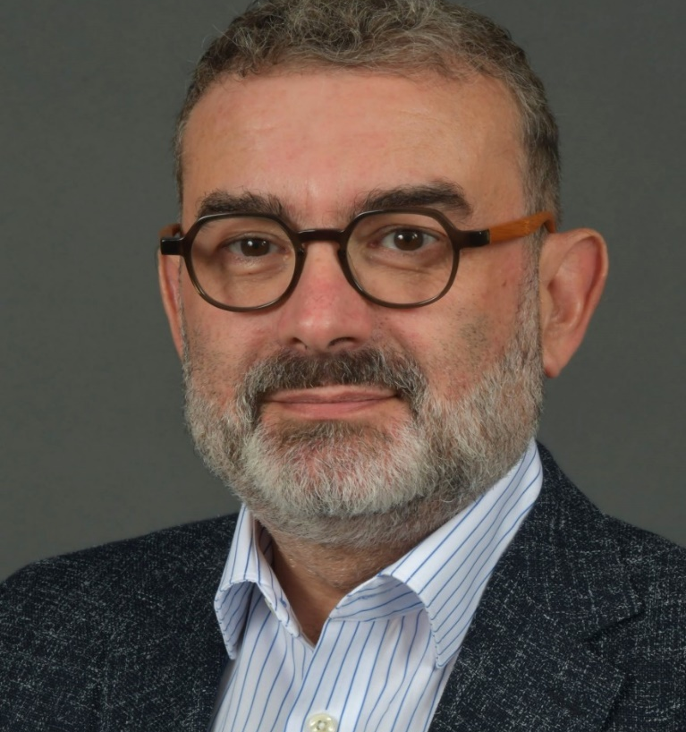
Autour de la table
Bérangère
FARGES
Maureen
BRAQUESSAC
Arnold
MAGDELAINE
Franck
BARBIER
Stéphane
LEYMARIE
Prospective stratégique et concertation territoriale au service de la définition d'une offre universitaire commune de formation
Mardi 3 juin 2025 – Journée d’étude MESR - DGESIP

Slide 4
Autour de la table
Bérangère FARGES
Directrice générale des services adjointe,
déléguée à la politique partenariale et territoriale,
Université Clermont Auvergne
Prospective stratégique et concertation territoriale au service de la définition d'une offre universitaire commune de formation
Mardi 3 juin 2025 – Journée d’étude MESR - DGESIP

Slide 5

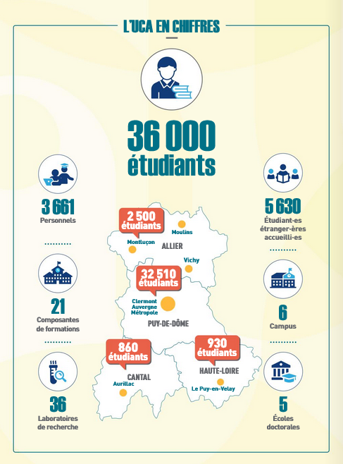
L’UNIVERSITÉ CLERMONT AUVERGNE :
UNE UNIVERSITÉ TERRITORIALE D’EXCELLENCE
Une implantation territoriale au cœur de son identité
Labellisée I-SITE : une reconnaissance d’excellence fondée sur l’ancrage territorial
Maillage territorial structuré : des campus intégrés, ancrés dans leur écosystème local (et non des antennes !!)
Approche transversale et agile : mobilisation rapide de l’ensemble des compétences présentes à l’UCA pour répondre aux besoins spécifiques des territoires quels qu’ils soient
Partenariats durables : co-construction, contractualisation, gouvernance partagée
Un rayonnement au-delà des frontières régionales : articulation entre l’échelle locale et l’ambition européenne (ex : projet ARTEMIS).

Slide 6

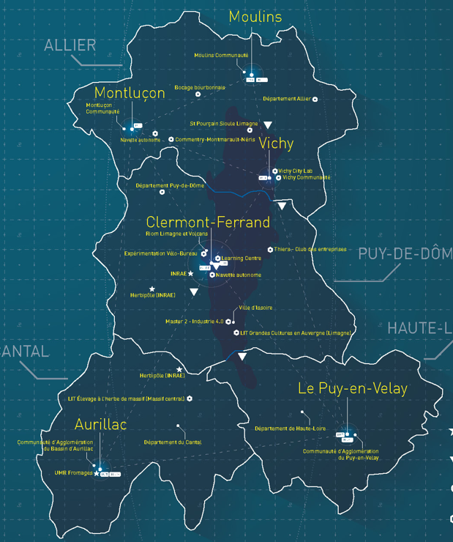
L’UNIVERSITÉ CLERMONT AUVERGNE :
UNE UNIVERSITÉ TERRITORIALE D’EXCELLENCE
AMBITIONS :
Une université actrice du développement éducatif, économique, social et culturel de son territoire et élément central de transformation du territoire, non seulement dans son cœur de campus à Clermont-Ferrand, mais également à travers ses campus territoriaux, véritables hubs d'enseignement, de recherche, d’innovation, de vie étudiante au service des besoins spécifiques des territoires
Une université, durable, inclusive et coopérative, pleinement engagée dans les transitions et le développement des territoires et faisant du lien aux territoires un axe affirmé et structurant de son identité, de son action, de son attractivité et de son rayonnement

Slide 7
Autour de la table
Franck BARBIER
Vice-président délégué au secteur de la santé et passé Vice-président Formation,
Université Polytechnique Hauts de France
Prospective stratégique et concertation territoriale au service de la définition d'une offre universitaire commune de formation
Mardi 3 juin 2025 – Journée d’étude MESR - DGESIP

Slide 8
Les Hauts de France :
Une Région complexe
ULCO
ULille
ICL
UPHF
UArtois
UPJV
UTC

Slide 9
Autour de la table
Maureen BRAQUESSAC
Directrice générale des services adjointe
déléguée au pôle Pilotage et aide à la stratégie,
Université de Bordeaux
Prospective stratégique et concertation territoriale au service de la définition d'une offre universitaire commune de formation
Mardi 3 juin 2025 – Journée d’étude MESR - DGESIP

Slide 10

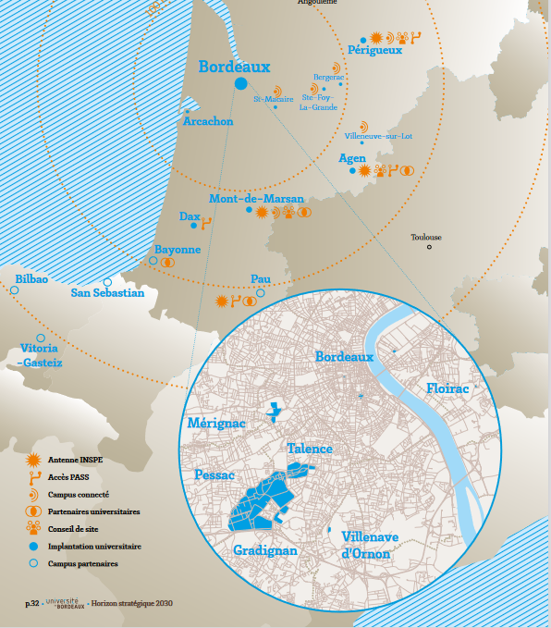
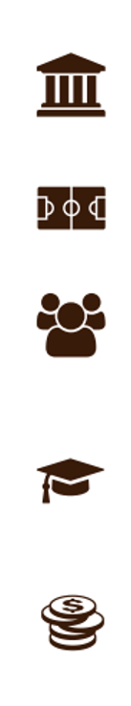
L’Université de Bordeaux sur son territoire
187 hectares de campus, dont 140 hectares d’espaces verts
22 sites et campus en Nouvelle-Aquitaine
28 hectares d’équipements sportifs
31 bibliothèques universitaires avec 5 160 places de lecture
6 270 personnels
> 3 317 enseignants, enseignants chercheurs et chercheurs
> 2 953 personnels techniques et administratifs
52 464 étudiants, dont 50% en 2e et 3e cycles universitaires
7 911 étudiants internationaux
5 162 adultes en reprise d’études
3 000 alternants
709 M€ de budget global
Données 2023-2024
Prospective stratégique et concertation territoriale au service de la définition d'une offre universitaire commune de formation
Mardi 3 juin 2025 – Journée d’étude MESR - DGESIP

Slide 11
Autour de la table
Stéphane LEYMARIE
Vice-président en charge de la stratégie territoriale
et de la vie institutionnelle,
Université de Lorraine
Prospective stratégique et concertation territoriale au service de la définition d'une offre universitaire commune de formation
Mardi 3 juin 2025 – Journée d’étude MESR - DGESIP

Slide 12
Autour de la table
Arnold MAGDELAINE
Doctorant
Centre de recherche sur l’éducation, les apprentissages et la didactique (CREAD)
Chargé de mission Développement et Prospective stratégique,
Nantes Université
Prospective stratégique et concertation territoriale au service de la définition d'une offre universitaire commune de formation
Mardi 3 juin 2025 – Journée d’étude MESR - DGESIP

Slide 13
Autour de la table
Bérangère
FARGES
Maureen
BRAQUESSAC
Arnold
MAGDELAINE
Franck
BARBIER
Stéphane
LEYMARIE
Prospective stratégique et concertation territoriale au service de la définition d'une offre universitaire commune de formation
Mardi 3 juin 2025 – Journée d’étude MESR - DGESIP

Slide 14
Prospective stratégique et concertation territoriale au service de la définition d'une offre universitaire commune de formation
Comment se pense l’anticipation de la formation à l’échelle territoriale ? Avec qui ? Avec quoi ?
Comment se structure et s’organise la concertation avec les acteurs territoriaux (interne/externe) ?
(Méthodes et directions opérationnelles)
Comment s’observe les effets des politiques, stratégies et méthodes mises en place auprès des bénéficiaires/usagers (industries, laboratoires, citoyens, étudiants, collectivités) ?
(Evaluation, itérations, développement continu)
La Formation… mais pas que ?
(Articulation avec la Recherche, L’innovation, la vie de campus, etc.)
(Politique et stratégique)
Prospective stratégique et concertation territoriale au service de la définition d'une offre universitaire commune de formation
Mardi 3 juin 2025 – Journée d’étude MESR - DGESIP

Slide 15
L’UNIVERSITÉ CLERMONT AUVERGNE :
UNE UNIVERSITÉ TERRITORIALE D’EXCELLENCE
Comment ?
En s’appuyant sur l’offre de formation déjà déployée
En réponse aux besoins des acteurs socio-économique : secteurs en tension, en croissance, mutations
En lien avec les dynamiques territoriales propres à notre territoire : forte diversité géographique, économique et démographique, entre zones urbaines comme Clermont-Ferrand et des territoires ruraux ou de moyenne-montagne
Dans une logique de développement territorial durable
Dans une temporalité moyenne à longue (FC et FI)

Slide 16
L’UNIVERSITÉ CLERMONT AUVERGNE :
UNE UNIVERSITÉ TERRITORIALE D’EXCELLENCE
Avec qui ?
Opérateurs internes : IUT, INSPE, Instituts, laboratoires, …
Acteurs institutionnels : collectivités territoriales (région AURA, EPCI), rectorat
Entreprises locales, OPCO, chambres consulaires (CCI, …)
Organismes de formation : CFA, CNAM, …
Avec quoi ?
Concertation et gouvernance territoriale
AAP régionaux et nationaux
Schémas régionaux (SRDEII, SRESI, CPRDFOP)
Un Schéma d’Orientation de la Politique Territoriale
Une dynamique collaborative, prospective et territorialisée.

Slide 17
Eléments de contexte
Franck Barbier

Slide 18
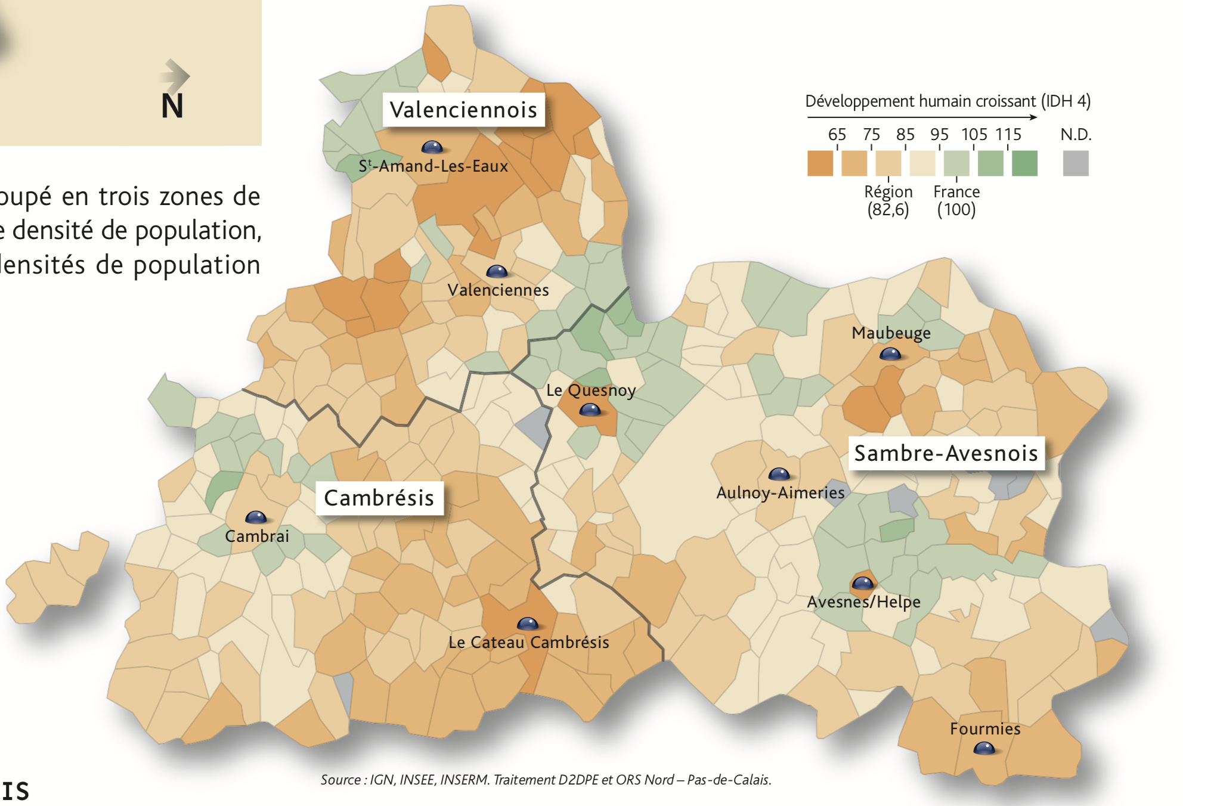

L’UPHF une université de territoire
Indice de développement humain
Niveau d’éducation
Niveau de vie
Santé / Longévité
Situation aggravée par la mobilité de la population :
la plus faible des territoires métropolitains
Notes:
L'IDH est un indice composite, sans dimension, compris entre 0 (exécrable) et 1 (excellent). Il est calculé par la moyenne de trois indices quantifiant respectivement⁴ :
la santé / longévité (mesurées par l'espérance de vie à la naissance), qui permet de mesurer indirectement la satisfaction des besoins matériels essentiels tels que l'accès à une alimentation saine, à l'eau potable, à un logement décent, à une bonne hygiène et aux soins médicaux. En 2002, la Division de la population des Nations unies a pris en compte dans son estimation les impacts démographiques de l'épidémie du sidapour 53 pays, contre 45 en 2000 ;
le savoir ou niveau d'éducation. Il est mesuré par la durée moyenne de scolarisation pour les adultes de plus de 25 ans et la durée attendue de scolarisation pour les enfants d'âge scolaire. Il traduit la satisfaction des besoins immatériels tels que la capacité à participer aux prises de décision sur le lieu de travail ou dans la société ;
le niveau de vie (logarithme du revenu brut par habitant en parité de pouvoir d'achat), afin d'englober les éléments de la qualité de vie qui ne sont pas décrits par les deux premiers indices tels que la mobilité ou l'accès à la culture.

Slide 19



L’UPHF, une université ouverte sur le monde
Organise des années thématiques
  Année du Canada
  Année de l'Afrique
  Année du Japon
Cible ses partenariats stratégiques
  Formation
  Recherche
2026
L’année du japon

Slide 20
L’interdisciplinarité et transversalité sont les fils conducteurs de l’esprit Polytechnique
Introduction dans l’ensemble des maquettes LMD de modules d’Ouverture (Compétences complémentaires, Sport, Culture et Citoyenneté) et Polytechnique (1 problématique, 2 enseignants issus des pôles ST et H, des étudiants des 2 pôles).
Pour soutenir le déploiement de cette politique, NCU Prélude, Parcours réussite Licence Universitaire à développement expérimentiel, porteur ICL et partenaire : UPHF – budget 30 M€
Développement de l’Ecole Doctorale Polytechnique Hauts-de-France est pluridisciplinaire seule structure en France où l’on peut obtenir un doctorat avec une spécialité majeure et une mineure.
Sciences et
technologies
Humanités

Slide 21
Une carte de l’offre de formation pensée à différents niveaux
Au cœur des décisions du territoire
Pilotage et amélioration continue de l‘offre de formation par les équipes pédagogiques
Au regard de
son attractivité : taux de pression, évolution des effectifs, …
sa performance : réussite, parcours étudiants
sa soutenabilité : cadre de soutenabilité de l'université, soutien financier des collectivités locales, ressources propres dégagées
En relation étroite avec le tissu socio-économique local : lycées, entreprises, pouvoirs publics
Instances :
Conseil de perfectionnement de la mention
Dialogue interne et instances d’établissement (conseil de composante, CFVU, CA) pour valider la carte des formations, les capacités d’accueil, la soutenabilité
Pilotage à l'échelle du site géographique : conseils de site
  Missions :
  Construction et déploiement des formations universitaires du site
  Renforcement des relations partenariales à l’échelle locale, en lien avec la dynamique du site
  Instances : conseils de site (2x /an)
  Présidés par le Président de l’Université, animé par le coordinateur du site et le responsable administratif et financier – partenaires du site, représentants des personnels et usagers + invités
Prospective stratégique et concertation territoriale au service de la définition d'une offre universitaire commune de formation
Mardi 3 juin 2025 – Journée d’étude MESR - DGESIP
Notes:
Forte incertitude actuelle sur les financements des collectivités
CMA : Exemple Dispositif de formation pour l’alimentation de demain - alimentation saine, durable et traçable (CAP DADD)
projet en cours de dépôt sur alimentation saine, durable et traçable en lien avec Lot et Garonne

Slide 22
Une carte de l’offre de formation pensée à différents niveaux
Ajouter Schéma / cercles concentriques
En prise avec le contexte stratégique régional et national
Stratégie de l'établissement, des établissements partenaires
  Convention de coordination territoriale (CCT), autour de 7 actions, mutualisées :
    Territorialisation de l'offre de formation
    Diversification sociale et territoriale des publics étudiants
    Observation & études à l'échelle territoriale
    Dispositifs et pratiques pédagogiques favorisant le maillage territorial
  Stratégie régionale
  Région Académique – Dialogue stratégique de gestion / COMP, et instances ciblées (orientation notamment)
  Région Nouvelle-Aquitaine – Schéma Régional de l’ESRI (SRESRI), conférences territoriales (CTAP - Action publique / CREST - Recherche, Ens sup et Transfert) et commissions thématiques
Stratégies nationales structurantes
  Réformes de l’ESR : ORE & accompagnements spécifiques, Etudes de santé, Réforme des BUT, Formation des enseignants (INSPE), aux résonnances territoriales fortes
  Soutien via des programmes structurants (Investissements d’avenir)
  Exemples : ACCES – accompagner vers l‘ens. Sup., Campus connectés, Cursus et Métiers d'Avenir
Prospective stratégique et concertation territoriale au service de la définition d'une offre universitaire commune de formation
Mardi 3 juin 2025 – Journée d’étude MESR - DGESIP
Notes:
Forte incertitude actuelle sur les financements des collectivités
CMA : Exemple Dispositif de formation pour l’alimentation de demain - alimentation saine, durable et traçable (CAP DADD)
projet en cours de dépôt sur alimentation saine, durable et traçable en lien avec Lot et Garonne

Slide 23

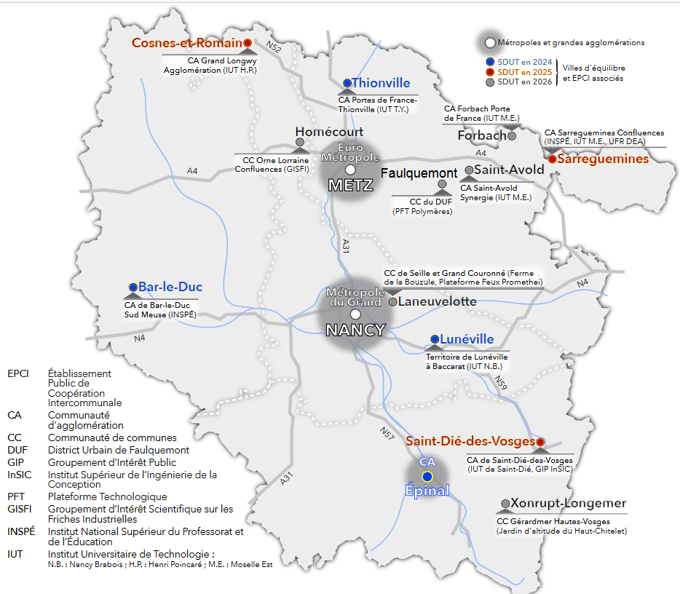

Slide 24
Contexte : l’UL & les territoires
Maillage territorial :
Une 50aine de sites
Une 20aine de CL
Humains, matériels et logistiques
Augmentation des charges
Coût moyen par étudiant « élevé »
Stratégie
Implantation
Moyens
Fusion en 2012 (UHP, UN2, INPL, UPV-M) :
Période 1 : structuration -> consolidation => logique d’établissement
Période 2 : capitalisation -> visibilité / rayonnement => logique de site
Période 3 = « territorialisation » -> entraînement => logique « écosystémique »
Transformer les contraintes en opportunités

Slide 25
Strater : Ambition & objectifs
Faire de l’ancrage territorial de l’UL une force reconnue :
  Offrir un cadre de déploiement de l’activité universitaire (orientation, formation, recherche, innovation, lien sciences et société, VE) sur les territoires au travers de schémas ESRI locaux articulés aux schémas existants (SRESRI, SMESRI, SDESRI) ;
  Donner à voir une autre facette de l’excellence, sociale et sociétale, à partir des atouts et des potentialités des territoires et de leurs habitants ;
  Répondre aux enjeux partagés en termes d’attractivité et de développement économique, culturel et social ainsi que ceux qui sont liés aux grandes transitions ;
  Faciliter l’accès des jeunes Lorrains à l’enseignement supérieur.
Nécessité de repenser les liens universités / territoires

Slide 26
Prospective stratégique et concertation territoriale au service de la définition d'une offre universitaire commune de formation
Comment se pense l’anticipation de la formation à l’échelle territoriale ? Avec qui ? Avec quoi ?
Comment se structure et s’organise la concertation avec les acteurs territoriaux (interne/externe) ?
(Méthodes et directions opérationnelles)
Comment s’observe les effets des politiques, stratégies et méthodes mises en place auprès des bénéficiaires/usagers (industries, laboratoires, citoyens, étudiants, collectivités) ?
(Evaluation, itérations, développement continu)
La Formation… mais pas que ?
(Articulation avec la Recherche, L’innovation, la vie de campus, etc.)
(Politique et stratégique)
Prospective stratégique et concertation territoriale au service de la définition d'une offre universitaire commune de formation
Mardi 3 juin 2025 – Journée d’étude MESR - DGESIP

Slide 27

L’UNIVERSITÉ CLERMONT AUVERGNE :
UNE UNIVERSITÉ TERRITORIALE D’EXCELLENCE
Un Schéma d’Orientation de la Politique Territoriale pour le déploiement d’une offre universitaire globale dans laquelle la formation est articulée avec l'ensemble des autres volets de la présence de l'UCA (vie universitaire, recherche, innovation, dialogue science-société, etc.)
Expliciter et rendre lisible la stratégie territoriale de l’UCA en tant qu’Université territoriale d’excellence à destination des collectivités, des partenaires territoriaux et des personnels de l’UCA
Valoriser la richesse des compétences présentes sur l’ensemble de son périmètre d’action -> Mettre en avant l’évolution de l’UCA et son ouverture à de nouveaux publics et de nouvelles modalités d’action
Proposer aux différents partenaires une déclinaison opérationnelle de sa stratégie -> fixer les objectifs communs qui en découlent en matière de formation, de recherche, d’innovation, d’entrepreneuriat, de dialogue sciences et société, de vie universitaire.
Communiquer sur notre stratégie territoriale singulière dans le paysage national
Structurer durablement les relations UCA-acteurs territoriaux
Développer une stratégie partenariale co-construite

Slide 28
L’UNIVERSITÉ CLERMONT AUVERGNE :
UNE UNIVERSITÉ TERRITORIALE D’EXCELLENCE
Un dialogue continu et collaboratif en interne et externe
En externe
Alliance UCA : renforce la coopération territoriale pour mieux répondre aux grands défis sociaux, économiques et environnementaux
-> recherche d’excellence, avec une forte dimension interdisciplinaire -> offre de formation cohérente, attractive et adaptée aux enjeux de demain
-> innovation et les partenariats socio-économiques, en s’appuyant sur les forces du territoire et en accompagnant la transition écologique.
= espace universitaire intégré, plus lisible, plus fort, capable de rayonner à l’échelle nationale comme internationale.
Conseil d’Orientation Stratégique : 1*/an - Président de l’UCA, le président du Département et de l’intercommunalité concernés
-> co-construction de la stratégie de chacun des campus (en termes de recherche, formation, bâtimentaire, vie étudiante, …) -> Définition du budget correspondant et temporalité des actions à mettre en œuvre
Comités de gouvernance de l’Innovation : réunissent les acteurs majeurs de l’innovation (CCI, CPME, MEDEF, collectivités, entreprises) de chaque campus pour une vision stratégique partagée.
En interne
Comité stratégique Territorial : réflexion et échange sur la politique territoriale de l'UCA pour en piloter et en coordonner sa stratégie..
Comités Opérationnels de Campus ou comités thématiques (métropole) : traduisent en mode opérationnel des orientations définies par COS
Pôle Partenariat et Territoires + structuration des relations aux entreprises
Politique de contractualisation spécifique : conventions cadres auxquelles sont associées des conventions d’applications

Slide 29

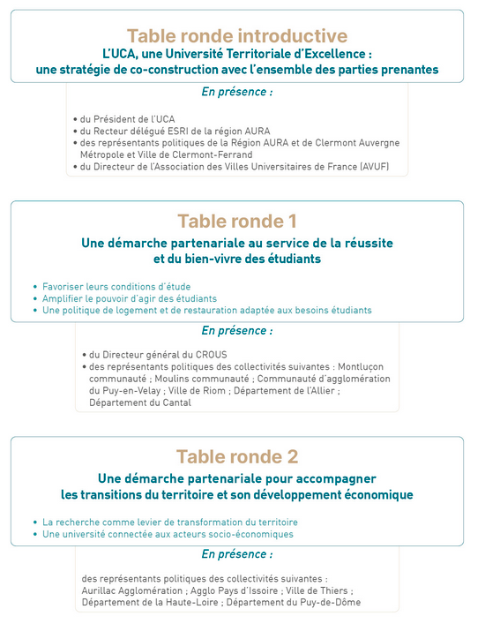
L’UNIVERSITÉ CLERMONT AUVERGNE :
UNE UNIVERSITÉ TERRITORIALE D’EXCELLENCE
Des assises territoriales – 25 juin 2025 : Temps d’échange permettant de donner la parole aux collectivités sur les liens qu’elles entretiennent avec l’UCA
17-18/11/25 : colloque « Universités et territoires » organisé dans le cadre de L'Initiative, pour une réflexion théorique entre chercheurs académiques et praticiens sur les interactions Universités/territoires, à une échelle nationale

Slide 30

Contexte économique des HdF
Les HdF, 1ère région automobile, concentre près de 33 % de la production nationale de véhicules, avec plus de 600 établissements et plus de 55 000 emplois directs (Renault Douai et Maubeuge, Stellantis Hordain, Toyota Onnaing)
Les HdF, 1ère région ferroviaire avec près de 7000 emplois (Alstom Crespin TGV et Intercités).
5 gigafactories de batteries : ACC, Envision AESC, Verkor, ProLogium, Tiamat – 21 000 emplois à l’horizon 2030).
Les HdF, 1ère région logistique, 5 capitales à moins de 300km, 90 millions de m² d’entrepots, 20% des stocks nationaux, 103 100 emplois (Amazon, Cdiscount, Decathlon, XPO Logistics, DHL, ID Logistics)
Technopôle « Mobilités Innovantes et Durables », CMQ «Ferroviaire, Industrie Automobile et Eco-Mobilité», pôle de compétitivité i–Trans et de l’IRT Railenium, une filiale VALUTEC spécialisée dans les TT.
➔ La mise en place de 3 Chaires de Recherche soutenues par nos communautés d’agglomération et/ou par le Conseil Régional HdF: IQ&IA, TecLog-D ; Tourisme et Patrimoine.
➔ OF adaptée (Thématique, Ex : Master Electro’Mob ou du Territoire ex : master e-logistique), 20% des étudiants en alternance, VAE encouragée, formation à la carte en FC exemple : « Maintenanciers » et « rééducateurs »

Slide 31
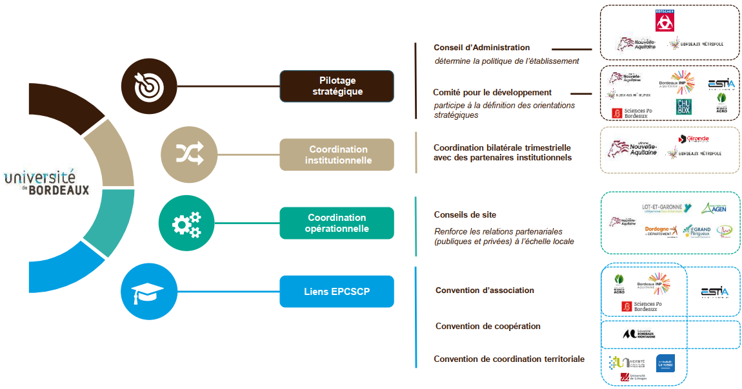
Les instances de gouvernance et de coordination universitaire
Prospective stratégique et concertation territoriale au service de la définition d'une offre universitaire commune de formation
Mardi 3 juin 2025 – Journée d’étude MESR - DGESIP

Slide 32
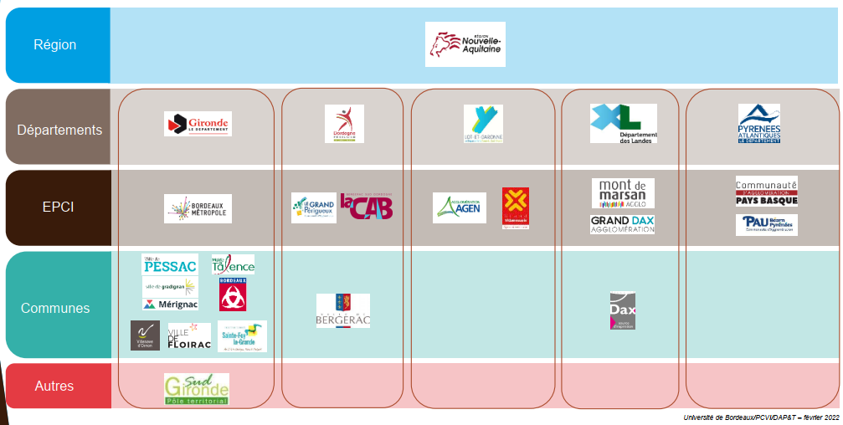
Panorama des partenaires institutionnels publics sur le territoire de la Nouvelle-Aquitaine
Prospective stratégique et concertation territoriale au service de la définition d'une offre universitaire commune de formation
Mardi 3 juin 2025 – Journée d’étude MESR - DGESIP

Slide 33
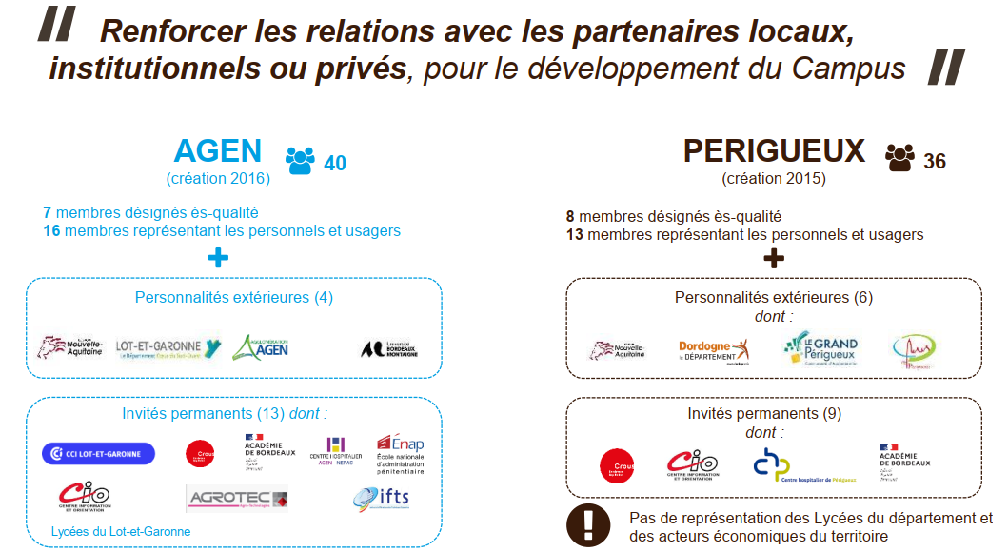
La gouvernance des conseils de sites
Prospective stratégique et concertation territoriale au service de la définition d'une offre universitaire commune de formation
Mardi 3 juin 2025 – Journée d’étude MESR - DGESIP

Slide 34
La stratégie territoriale se décline sur les territoires
en Schémas de déploiement universitaire territoriaux (SDUT)
ANALYSE
PROSPECTIVE
STRATEGIE
ACTIONS
Ensemble des territoires lorrains
GLOBAL
Par territoire
LOCAL
R0, R1, R2 = cadre d’élaboration des SDUT
COPIL territoriaux =
Cadre de MO et de pilotage des SDUT
CUT et CT =
Cadre de validation de la stratégie territoriale et de suivi de sa déclinaison
Volet territorial du projet d’établissement
Schéma de déploiement universitaire
par territoire
Déclinaison dans le dialogue stratégique interne de l’université

Slide 35
SDUT : Philosophie générale
Mettre en réseau les partenaires pertinents qui sont susceptibles d'agir et d'interagir dans les domaines de l’orientation, de la formation (au sens large), de la recherche, de l'innovation, de la diffusion de la culture - notamment scientifique et technique - et/ou de la vie étudiante sur un territoire.
Encourager toutes les formes de coopérations, de complémentarités et d'hybridations possibles au service de ce territoire et de ses habitants dans les domaines ESRI, CSTI, VE.
Faire émerger une combinaison de solutions innovantes, souples et agiles, pour faire face à la diversité des situations auxquelles il n'est plus possible de répondre par une modalité unique.
Transformer les implantations de l’UL en campus avancés et ouverts, déconstruire les représentations erronées sur l'université et toucher de nouveaux publics.
Renforcer la dynamique écosystémique

Slide 36
Prospective stratégique et concertation territoriale au service de la définition d'une offre universitaire commune de formation
Comment se pense l’anticipation de la formation à l’échelle territoriale ? Avec qui ? Avec quoi ?
Comment se structure et s’organise la concertation avec les acteurs territoriaux (interne/externe) ?
(Méthodes et directions opérationnelles)
Comment s’observe les effets des politiques, stratégies et méthodes mises en place auprès des bénéficiaires/usagers ? (industries, laboratoires, citoyens, étudiants, collectivités)
(Evaluation, itérations, développement continu)
La Formation… mais pas que ?
(Articulation avec la Recherche, L’innovation, la vie de campus, etc.)
(Politique et stratégique)
Prospective stratégique et concertation territoriale au service de la définition d'une offre universitaire commune de formation
Mardi 3 juin 2025 – Journée d’étude MESR - DGESIP

Slide 37


L’UNIVERSITÉ CLERMONT AUVERGNE :
UNE UNIVERSITÉ TERRITORIALE D’EXCELLENCE
Indicateurs de performance et de suivi du Projet d’Etablissement et du Schéma d’Orientation de la Politique territoriale – WORK IN PROGRESS
Ancrage territorial - Partenariats économiques et institutionnels – implication dans les politiques publiques locales
Recherche et innovation en lien avec le territoire
Offre de formation adaptée aux besoins du territoire - Insertion professionnelle locale
Engagement sociétal et culturel et Rayonnement territorial
Reconnaissance et visibilité territoriale
Démarche collective de : ét étude InSITU « Mesurer l’empreinte socio-économique des universités sur leurs territoires d’implantation » -

Slide 38

L’UNIVERSITÉ CLERMONT AUVERGNE :
UNE UNIVERSITÉ TERRITORIALE D’EXCELLENCE
Observatoire des Formations et du Devenir des Étudiants (OFDE) = enquêtes et statistiques sur la réussite des étudiants, évaluée à la fois en termes de réussite universitaire et d’insertion professionnelle.
Enquêtes de la Conférence des Grandes Ecoles Conseils de perfectionnement
=> Permettent d’informer le public sur le devenir des diplômés + de piloter et faire évoluer l’offre de formation de l’UCA
COS annuels : avis des partenaires institutionnels + économiques
Evaluation par instances : HCERES, Comité suivi Pui, Comités de pilotage et de suivi des projets structurants (CMA, PUI, …), Conseils centraux
Concertations, enquêtes et questionnaires spécifiques
Projet CAP 360 : outils de pilotage des partenariats pour accompagner la prise
de décision stratégique
=> Démarche qualité + amélioration continue

Slide 39


Effets des politiques et stratégies
Financeurs
L’état, le ministère, la préfecture, le rectorat, la région, les communautés agglomérations, les villes
Partenaires
Les branches professionnelles, l’Association Régionale de l'Industrie Automobile (ARIA), l’Association des Industries Ferroviaires hdf (AIF), Chambre de Commerce, CFA FORMASUP, les entreprises au sens large (Alternance, FC, Stage Emploi).
Bénéficiaires
Les entreprises et les étudiants (Conseils de perfectionnement), Insertion des étudiants (LP : 65% Emploi - 32% : Etudes / M : 91% - 6% Rech Emploi – 3% : études)

Slide 40

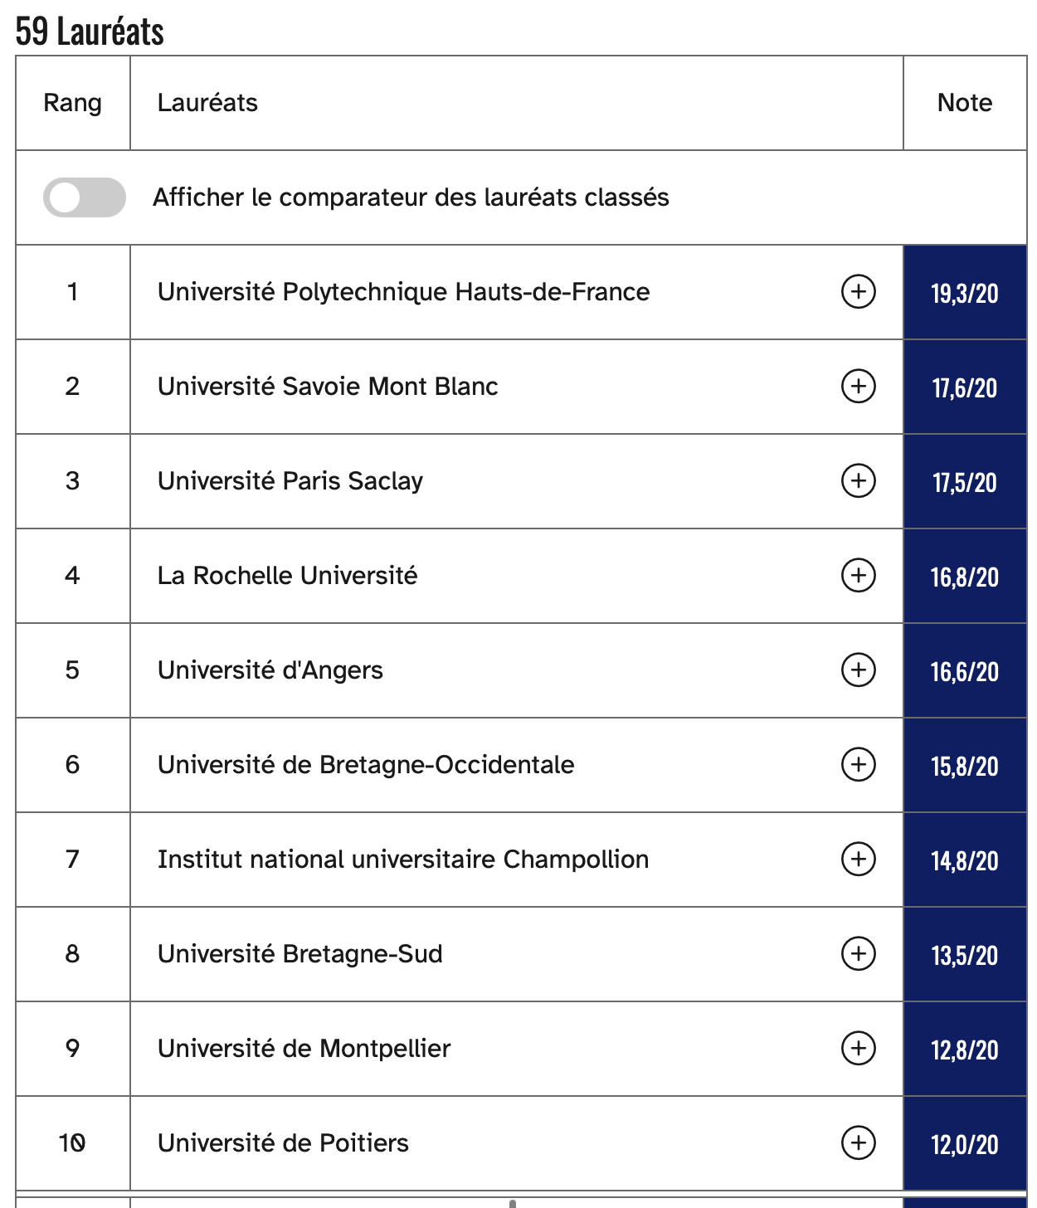
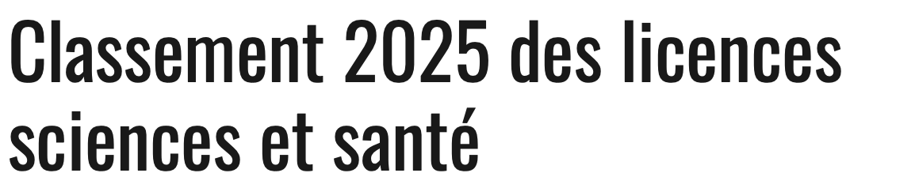
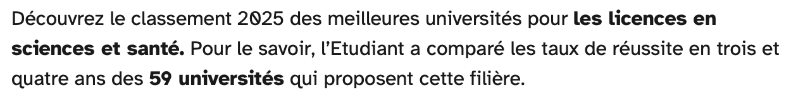

Slide 41

Un éclairage des politiques publiques locales adapté aux objectifs et en constante évolution
2024 – Profils et trajectoires des lycéens de l’académie, tous établissements confondus
2011 - Bilan financier par composante / site et modèles de contribution
2021 – Impact économique des implantations universitaires
2022 – Cartographie des dispositifs d’égalité des chances
2015 - Rapport d’activité du site : Offre de formation, parcours étudiants et conditions de vie
Prospective stratégique et concertation territoriale au service de la définition d'une offre universitaire commune de formation
Mardi 3 juin 2025 – Journée d’étude MESR - DGESIP
Notes:
Adapté aux évolutions des objectifs :
Justification de l’usage des subventions locales
Éclairage en conseil de site des trajectoires, notamment sur flux et poursuite d’études Bordeaux / Toulouse
Retombées économiques d’une implantation universitaire
Diversité et efficacité des dispositifs territorialisés d’égalité des chances
Analyse transversale et commune des parcours types, pour éclairer une stratégie d’intervention coordonnée
Appuyé sur des données nationales, régionales et d’établissements

Slide 42
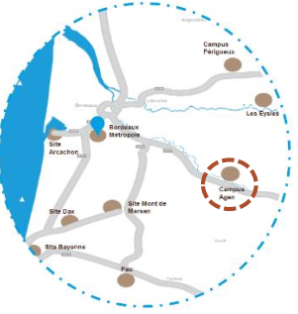

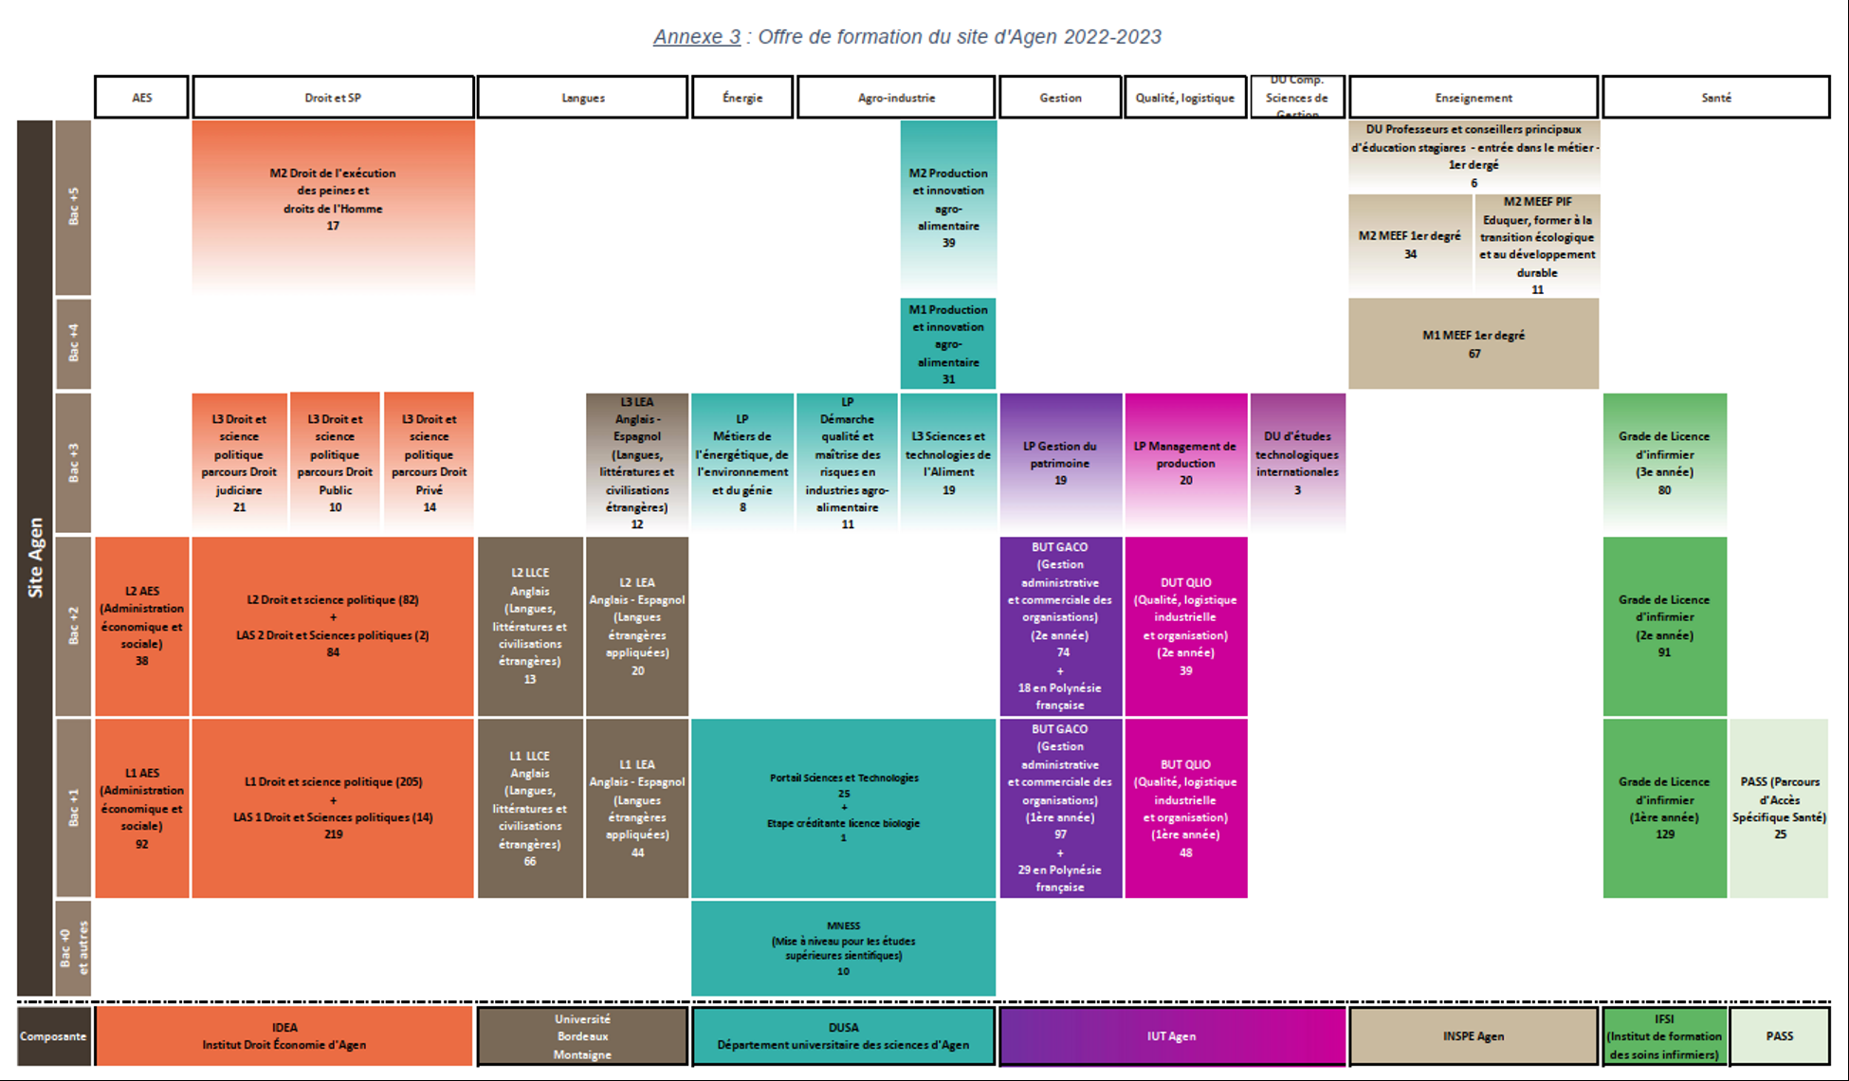
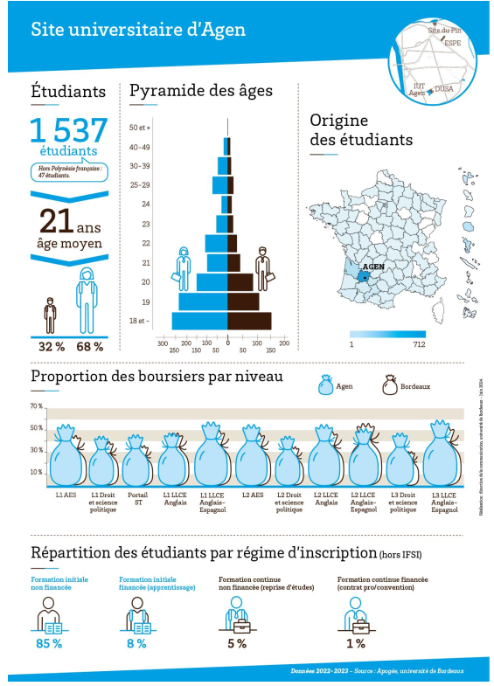
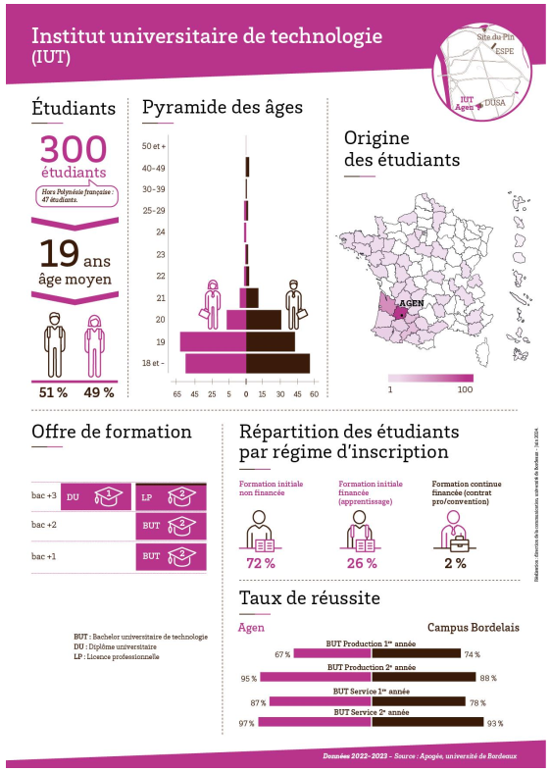
Rapport d’activité de campus de proximité
Exemple d’Agen
Prospective stratégique et concertation territoriale au service de la définition d'une offre universitaire commune de formation
Mardi 3 juin 2025 – Journée d’étude MESR - DGESIP

Slide 43
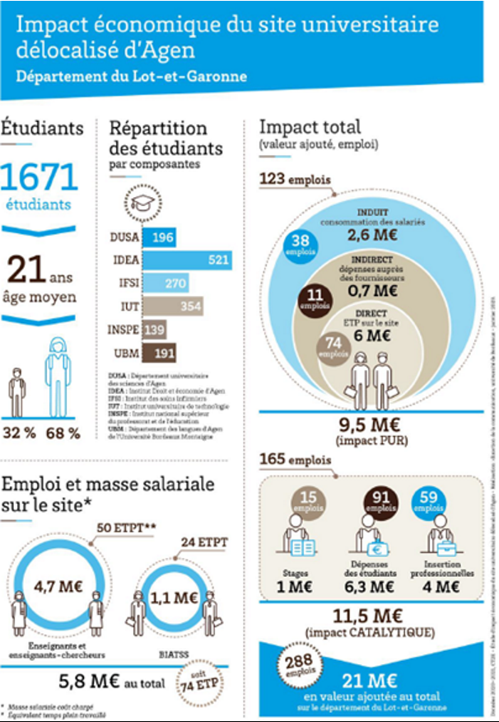
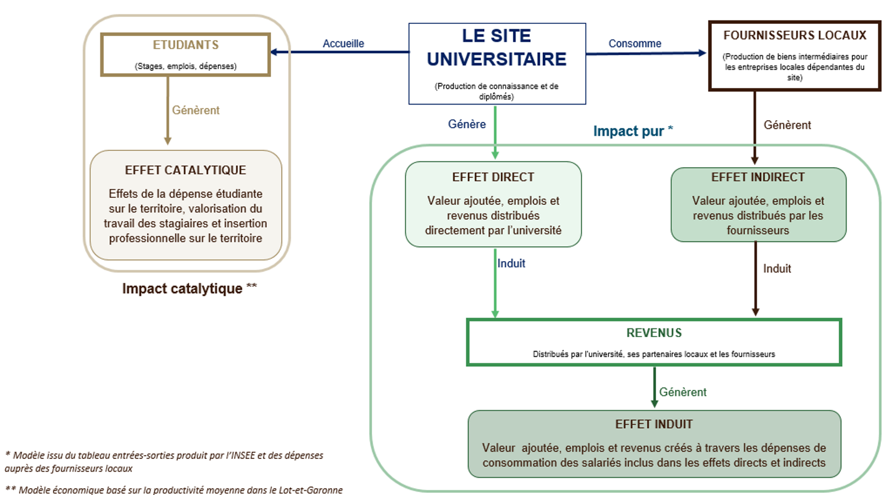
Impact économique d’une implantation universitaire
Prospective stratégique et concertation territoriale au service de la définition d'une offre universitaire commune de formation
Mardi 3 juin 2025 – Journée d’étude MESR - DGESIP

Slide 44
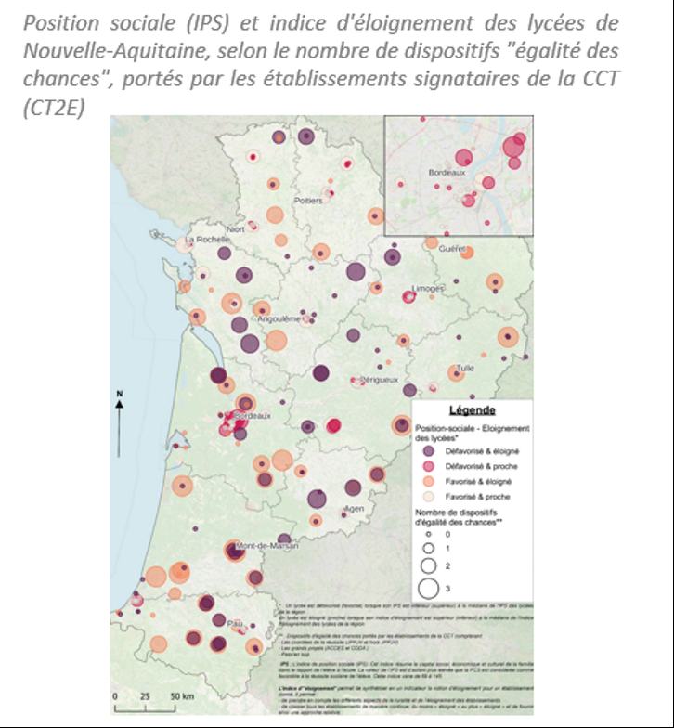
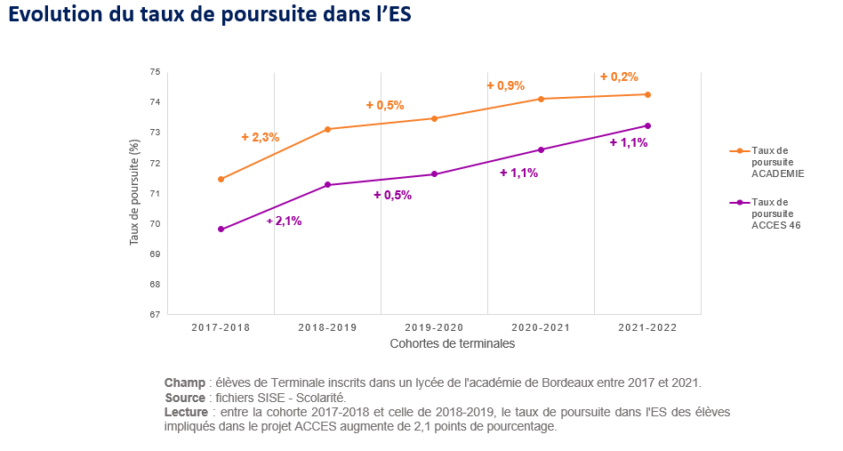
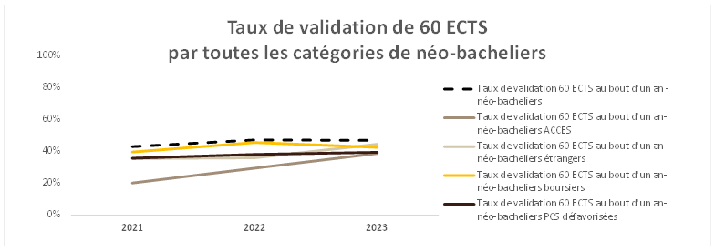
Cartographie des dispositifs d’égalité des chances et diversité
Des dispositifs variés et territorialisés…
… avec des effets combinés mesurables sur la poursuite d’études et la réussite dans l’enseignement supérieur
Prospective stratégique et concertation territoriale au service de la définition d'une offre universitaire commune de formation
Mardi 3 juin 2025 – Journée d’étude MESR - DGESIP

Slide 45



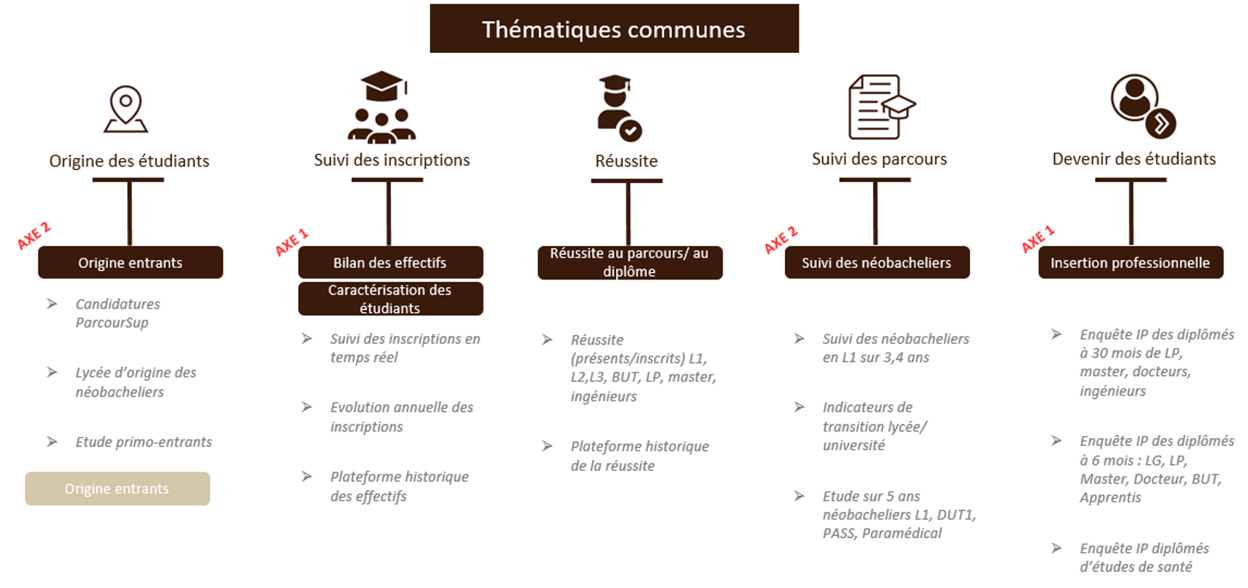
Vers un portefeuille d’études partagé et « augmenté », au service de stratégies communes d’intervention
ObSup – Projet d’Observation territoriale de l’Enseignement Supérieur
    Exemples de besoins communs identifiés
    Thématique Parcours d’études
      Identifier les trajectoires types des étudiants et les conditions d’accès à l’enseignement supérieur
      Lien Secondaire / Supérieur à approfondir pour communiquer vers les lycéens
      Analyse des cas de décrochage et des parcours de réorientation
    Thématique Insertion professionnelle
      Cartographier l’insertion professionnelle des diplômés de la région Nouvelle-Aquitaine et leurs caractéristiques d’emploi
      Travailler sur les besoins de compétences des employeurs et des filières économiques du territoire
Prospective stratégique et concertation territoriale au service de la définition d'une offre universitaire commune de formation
Mardi 3 juin 2025 – Journée d’étude MESR - DGESIP

Slide 46
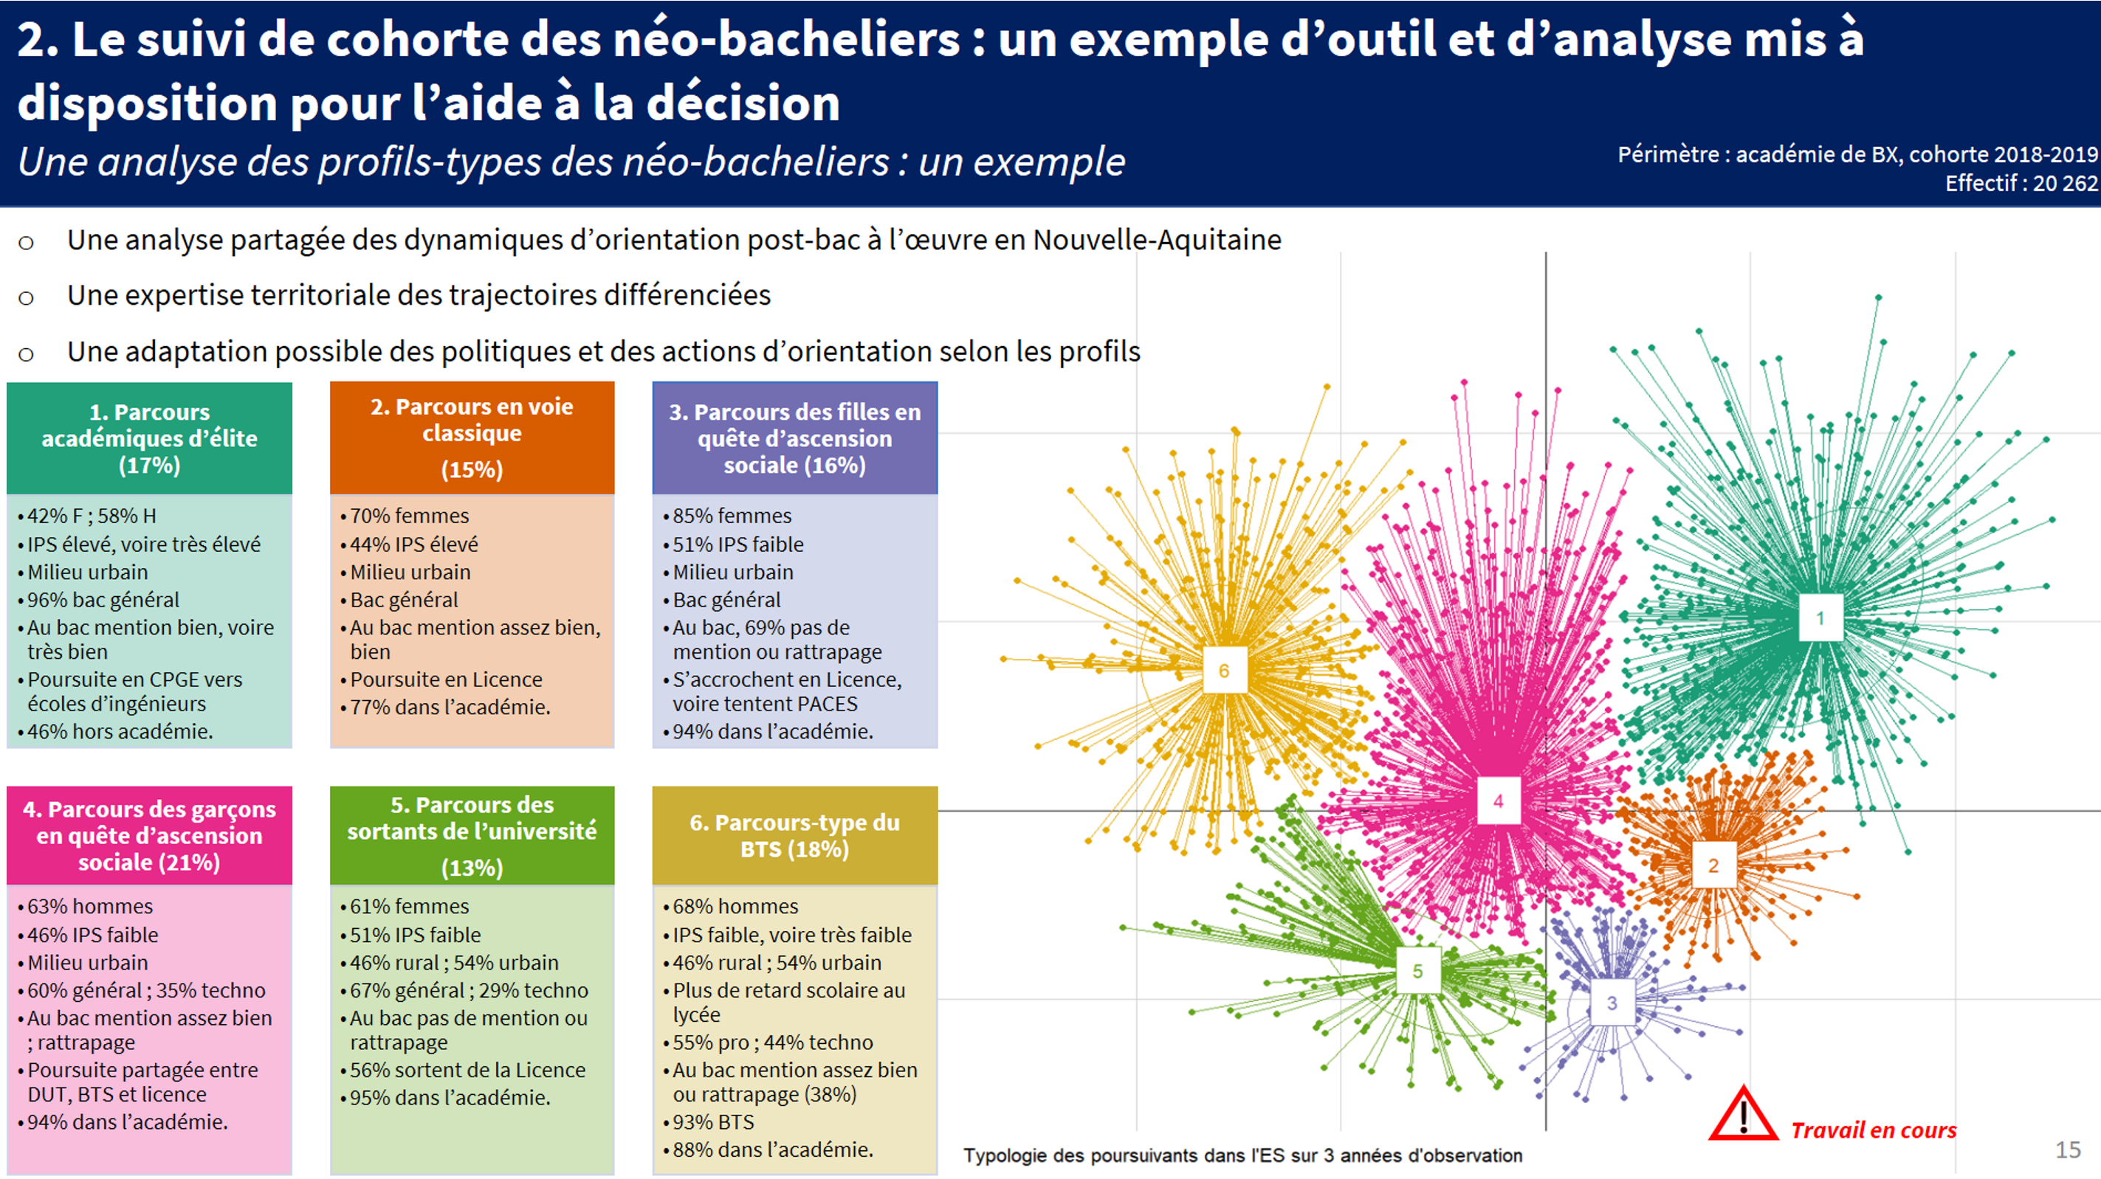
Vers un portefeuille d’études partagé et « augmenté », au service de stratégies communes d’intervention
ObSup – Projet d’Observation territoriale de l’Enseignement Supérieur
Prospective stratégique et concertation territoriale au service de la définition d'une offre universitaire commune de formation
Mardi 3 juin 2025 – Journée d’étude MESR - DGESIP

Slide 47
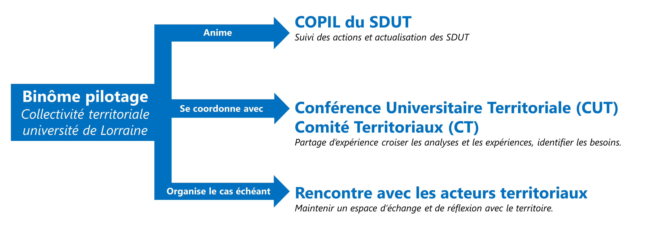
SDUT : co-pilotage, co-portage
5
6
Avis « technique » par les DC et/ou composantes concernées
Présentation et arbitrage en interne
Présentation en Comité Territorial
Comitologie
CUT, CT + locale selon organisation
Calendrier / Financement
Suivi / Pilotage
5
Les acteurs pertinents en F/R/I/CSTI/VE
Les liens existants
Les outils et initiatives
A – Avis préalable en central avec les DC :
DVUC
Délégation EDI
Délégation RSE
SOIP
DP
…
Sur alignement avec :
Le projet d’établissement
Les différents schémas (SDVE, RSE, EDI,…)
Les dispositifs qui ont une dimension territoriale (AILES, PLEIADES, SIRIUS, SAPS, E&T…)
B - Travail commun avec :
Composantes UL (directions, responsables EDI, TE …)
Collectivité locale
Partenaires territoriaux
Voir ensemble les projets retenus, sans censure a priori, et affiner les intitulés.
Identifier les acteurs / porteurs et créer une dynamique commune.
A - Présentation dans les instances
Comité Territorial le 07/11/24
Conférence Universitaire Territoriale du 04/12/24 (Signature*)

Slide 48
SDUT : impact au sens large
Emplois directs, indirects et induits par la présence de l’UL, commandes passées aux entreprises…
1
Financier
Accès des jeunes du territoire à l’ESR, attractivité du recrutement au-delà du territoire, poursuite d’études…
2
Éducatif
apprécier les effets de la présence de l’UL et du soutien des collectivités
3
Économique
Stages, alternance, entrepreneuriat étudiant, insertion professionnelle des diplômés…
4
Intellectuel
Production scientifique, notoriété des EC / des recherches, conférence, chaires, thèses…
5
Sociétal
CSTI / RSE / TE / EDI
Pour mesurer l’empreinte territoriale de l’université

Slide 49
Prospective stratégique et concertation territoriale au service de la définition d'une offre universitaire commune de formation
Comment se pense l’anticipation de la formation à l’échelle territoriale ? Avec qui ? Avec quoi ?
Comment se structure et s’organise la concertation avec les acteurs territoriaux (interne/externe) ?
(Méthodes et directions opérationnelles)
Comment s’observe les effets des politiques, stratégies et méthodes mises en place auprès des bénéficiaires/usagers (industries, laboratoires, citoyens, étudiants, collectivités) ?
(Evaluation, itérations, développement continu)
La Formation… mais pas que ?
(Articulation avec la Recherche, L’innovation, la vie de campus, etc.)
(Politique et stratégique)
Prospective stratégique et concertation territoriale au service de la définition d'une offre universitaire commune de formation
Mardi 3 juin 2025 – Journée d’étude MESR - DGESIP

Slide 50
L’UNIVERSITÉ CLERMONT AUVERGNE :
UNE UNIVERSITÉ TERRITORIALE D’EXCELLENCE
Des Campus Territoriaux Stratégiques, véritables lieux de formation, de recherche et de vie universitaire
Antennes => De vrais campus autonomes, dotés d'une forte identité locale, adaptés aux besoins spécifiques de chaque territoire
=> Des activités de recherche de pointe avec des implantations d’UMR
=> Des campus connectés pour élargir encore l’accès à l’Enseignement supérieur
=> Une interaction et des collaborations avec les acteurs économiques de proximité
=> Des Espaces de Vie et de Savoir où il fait bon vivre et étudier
=> des thématiques singularisant les campus territoriaux sans les enfermer toutefois dans une identité exclusive excluant tout projet alternatif mais dans une volonté inclusive d’entrainement et de caractérisation de l’offre universitaire présente dans les territoires
l’UCA, actrice du développement éducatif, économique, social et culturel des territoires
Une université ancrée sur son territoire pour un rayonnement européen et international optimum

Slide 51

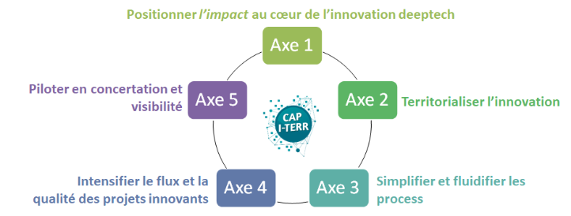

L’UNIVERSITÉ CLERMONT AUVERGNE :
UNE UNIVERSITÉ TERRITORIALE D’EXCELLENCE
Un Rôle Clé dans le Maillage Territorial
  Une offre diversifiée de formations
  Création de synergies avec les acteurs économiques locaux
  Développement de partenariats durables
L’UCA, motrice de l’Innovation Régionale
  L’UCA, un catalyseur de liens entre chercheurs, entreprises et collectivités pour soutenir la transformation des territoires
  Ancrage territorial de l’innovation (PUI CAP I-terr, CAP ART, Artemis, …)
Une ambition européenne portée notamment par l’UCA dans le cadre de l’Alliance ARTEMIS (Université européenne), tournée vers les enjeux de mobilité en lien avec les problématiques territoriales.
Une université pleinement engagée dans les transitions et le développement des territoires et faisant du lien aux territoires un axe affirmé et structurant de son identité, de son action, de son attractivité et de son rayonnement

Slide 52
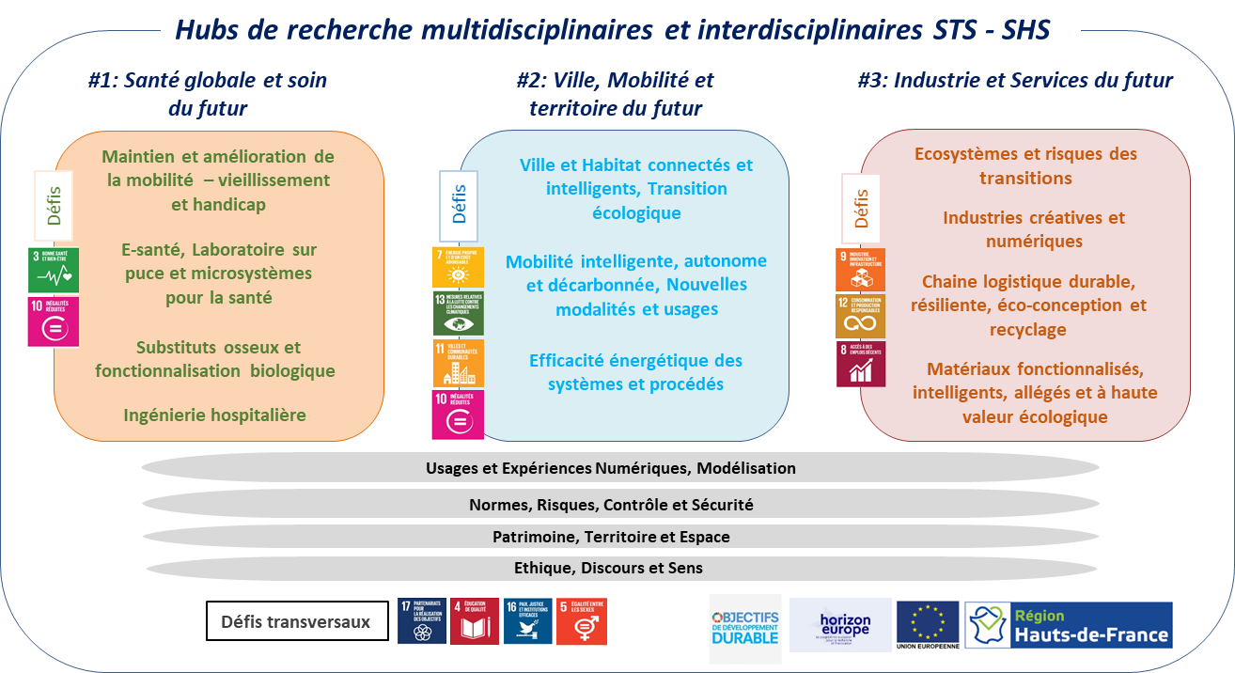
Organisation de la recherche
Structuration en 3 Hubs
« grands défis sociétaux »
en phase avec
les ODD, HE et la S3 HdF
EUROTELL - AAP ExcellencES (vague 2) – 28 M€
Porteur UPHF – Partenaires : INSA – ICL – JUNIA – IESEG
Notes:
L'IDH est un indice composite, sans dimension, compris entre 0 (exécrable) et 1 (excellent). Il est calculé par la moyenne de trois indices quantifiant respectivement⁴ :
la santé / longévité (mesurées par l'espérance de vie à la naissance), qui permet de mesurer indirectement la satisfaction des besoins matériels essentiels tels que l'accès à une alimentation saine, à l'eau potable, à un logement décent, à une bonne hygiène et aux soins médicaux. En 2002, la Division de la population des Nations unies a pris en compte dans son estimation les impacts démographiques de l'épidémie du sidapour 53 pays, contre 45 en 2000 ;
le savoir ou niveau d'éducation. Il est mesuré par la durée moyenne de scolarisation pour les adultes de plus de 25 ans et la durée attendue de scolarisation pour les enfants d'âge scolaire. Il traduit la satisfaction des besoins immatériels tels que la capacité à participer aux prises de décision sur le lieu de travail ou dans la société ;
le niveau de vie (logarithme du revenu brut par habitant en parité de pouvoir d'achat), afin d'englober les éléments de la qualité de vie qui ne sont pas décrits par les deux premiers indices tels que la mobilité ou l'accès à la culture.

Slide 53
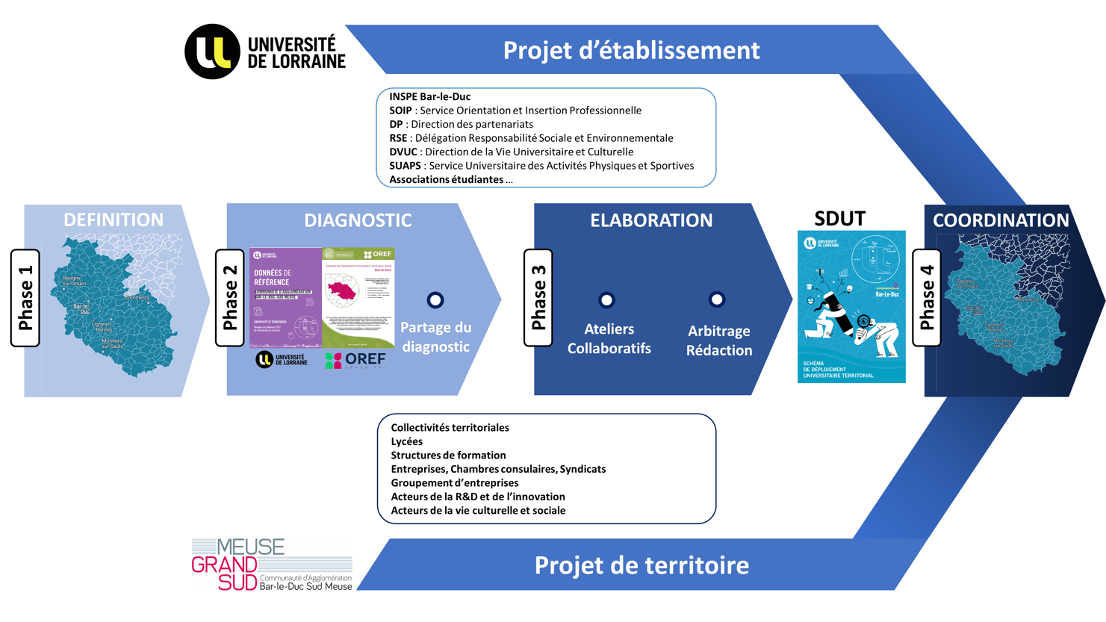
SDUT : méthodologie
  Favoriser l’accès à l’enseignement supérieur
  Contribuer à l’attractivité et au développement du territoire
  Faire de la vie étudiante un facteur de réussite
  Assumer pleinement notre responsabilité sociétale et environnementale

Slide 54
Prospective stratégique et concertation territoriale au service de la définition d'une offre universitaire commune de formation
Bérangère
FARGES
Maureen
BRAQUESSAC
Arnold
MAGDELAINE
Franck
BARBIER
Stéphane
LEYMARIE
Prospective stratégique et concertation territoriale au service de la définition d'une offre universitaire commune de formation
Mardi 3 juin 2025 – Journée d’étude MESR - DGESIP

Slide 55
Prospective stratégique et concertation territoriale au service de la définition d'une offre universitaire commune de formation
Table-ronde mardi 3 juin 2025
Direction générale
de l’enseignement supérieur
et de l’insertion professionnelle

